Slide 1
Webalkalmazás
Dusza 2024.verseny
StillNincsCsapatnév

Slide 2
MVC strucktúra
Serverside Renderelés
Python Environment
Munkamegosztás
</ Django
Model – adatbázis
View – végfelhasználó (frontend)
Controller – webapp agya
A szerver minden kérésnél visszaküldi a legyártott frontendet
Nem api-kkal történik, akkor a felhasználó kéri le folyamatosan, külön-külön
A fejlesztés elkülönítésére külön python környezetet hoztunk létre
Zsolti
frontend dizájn
Gál
adatbázis, Joker
Pápa
backend

Slide 3
Felépítés, struktúra
Dusza 2024.verseny
Gál Attila Prometheus

Slide 4
Tervezés, menedzselés
+ Tesztelés
</ Munkamenet
Adatbázis felépítése
Oldalak felépítése, sitemap

Slide 5
Szerepkör
Tervezés, menedzselés
Tesztelés
Konkrétabb részek
</ Munkamenet
Csapat segítése
Egyéb feladatok ellátása
Projekt bővítése
Adatbázis felépítése
Oldalak felépítése, sitemap
Csapattagokkal való kupaktanács
Ha valami alapvetően rossz, az az én hibám
Előző évi próbálkozásokból való okulás (spagetti)
Jogosultságok és felhasználói típusok felépítése
Professzionális hibakereső
Emiatt órákig elakadtam ( .lower() )
+ adatbázis alapadatok létrehozása
Model classok megírása
Szervezői panel felépítése + statisztika
Template felépítésének kisebb bővítése
Filter kijavítása (Khmm.. Zsolti)
2 óra eltöltése egy .lower() miatt
Controllerek írása route-ok lekezelésére
Helyenként frontend, reszponzivitás

Slide 6
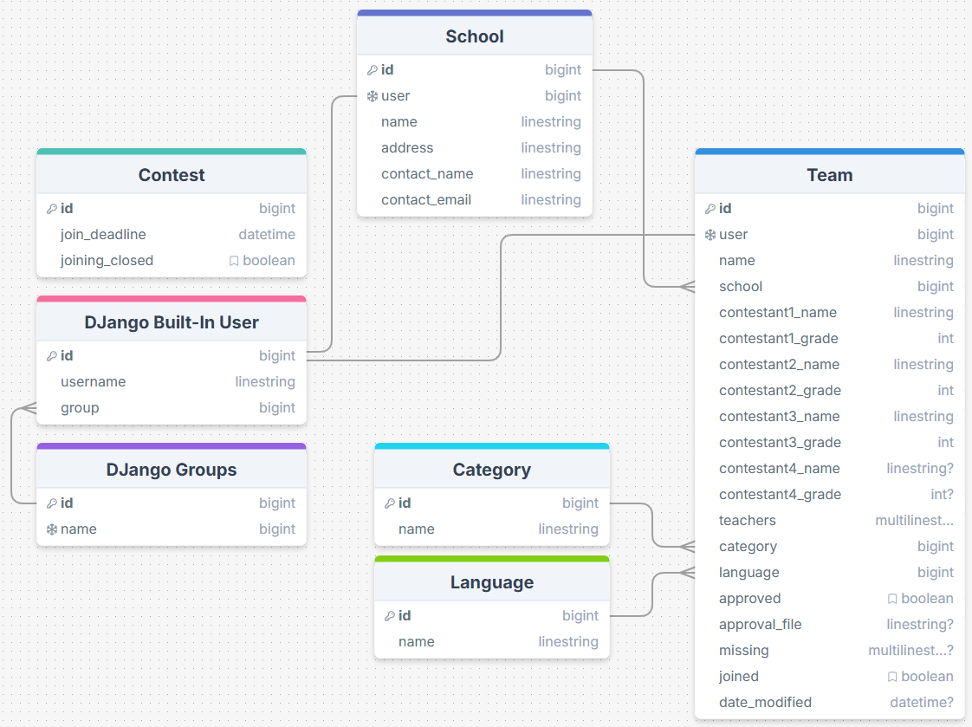
</ Adatbázis
Probléma: CASCADE
Notes:
A struktúra elmagyarázása, a Team table-ben a contestant cuccok indoklása, probléma elmondása: cascade

Slide 7
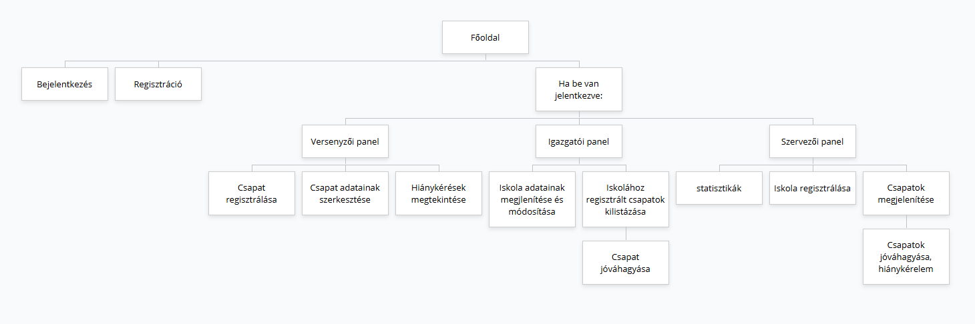
</ Tervezés, menedzselés
Sitemap
Notes:
A sitemap elmagyarázása, az app felépítése

Slide 8
</ A Django appok
category
language
school
dusza_web
team
contest
User
Notes:
appok feladati, felépítés

Slide 9
</ Jogosultságok felépítése
/> **
Versenyző
Szervező
Iskola
Csapat létrehozása
Hiányosságok kezelése
Csapatok jóváhagyása
Csapat adatainak módosítása
Iskola adatainak módosítása
Csapatok adatainak /
Csapatok iskolai jóváhagyási dokumentumának letöltése
Az összes iskola és csapat megtekintése
Programnyelvek, kategóriák kezelése
Iskola létrehozása
Új verseny kiírása / határidő módosítása

Slide 10
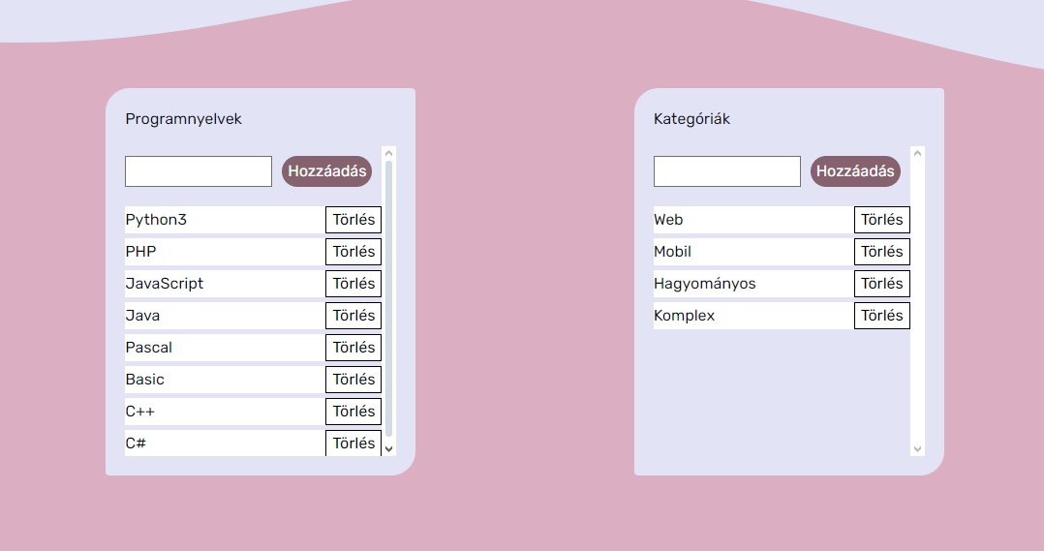
</ Kategóriák, nyelvek kezelése

Slide 11
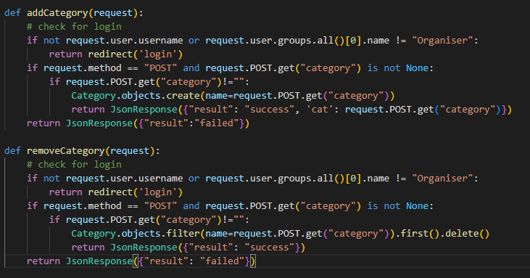
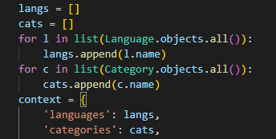
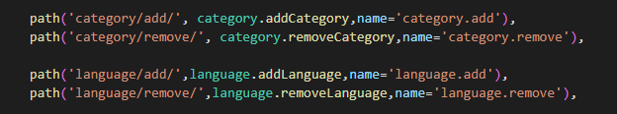
</ Kategóriák, nyelvek kezelése

Slide 12
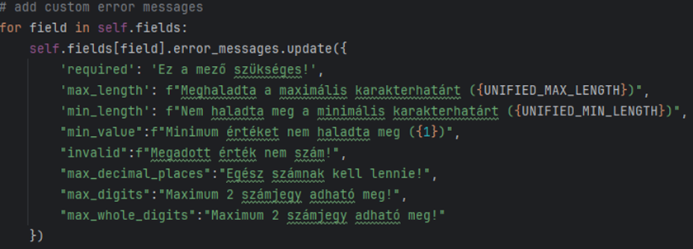
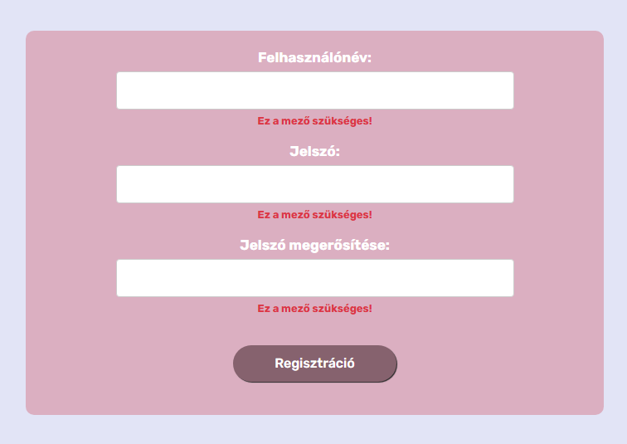

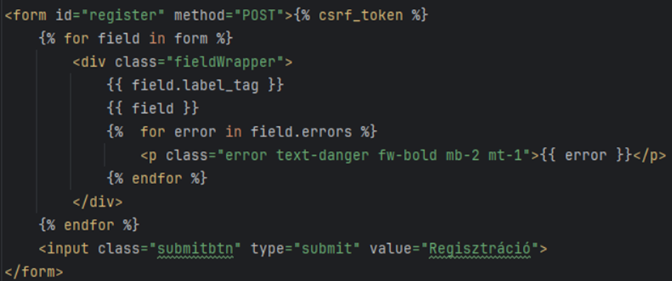
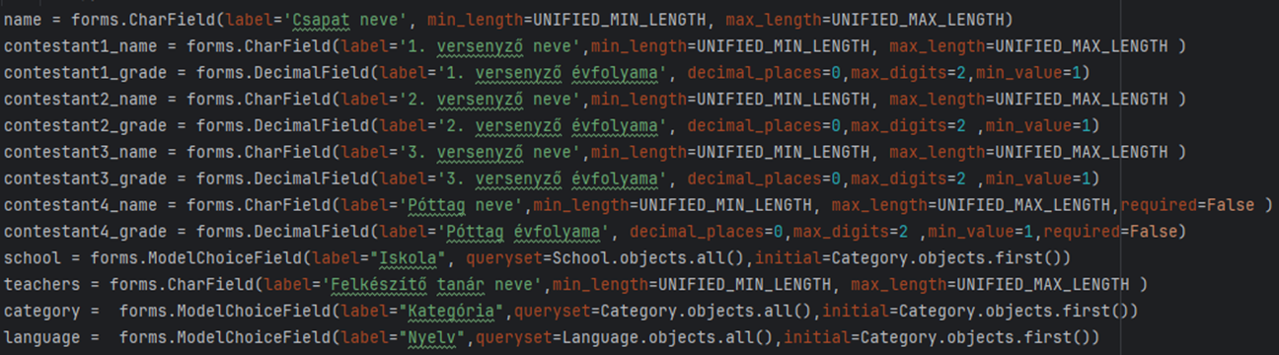
</ Form – model-lekhez kötve
Jóváhagyás
Notes:
KÖZÖS
PÁPA:
Képen: Látható az egyedi hibaüzenetek megadása, hogy ne angolul adja vissza
Képen: A form-oknak az input elemeit form Field-ekkel határozhatjuk meg, egyedi címkével és határokkal (pl maximális hosszúság)
Képen: A template fájlban, ami egy különleges html, mivel a django a speciális karaktereket megnézi, a „{{” és a „{%”, és annak megfelelően rendereli a fájlt. Pl (for az egy for loop-ot hoz létre, stb..)
ZSÓTI
Képen: alul jelenik meg a hibaüzenet, stb..

Slide 13
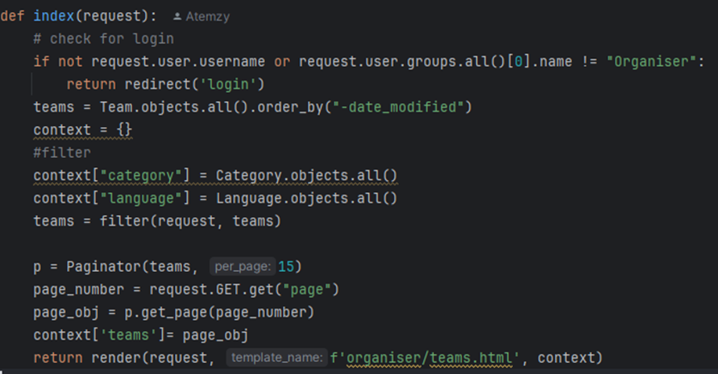
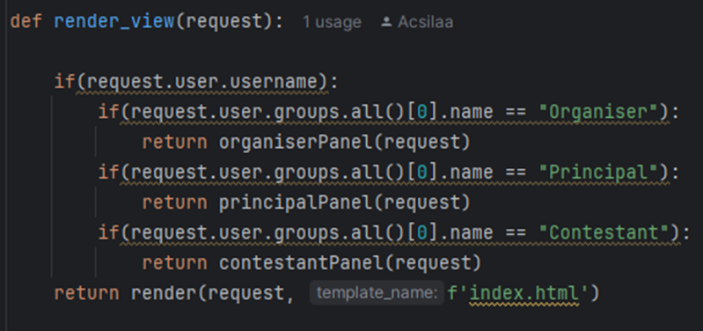
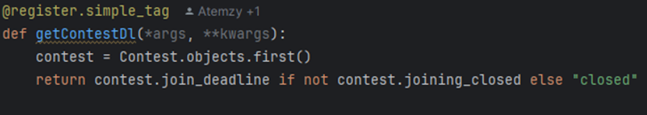
</ Controller – alapvető template renderelés (tag-ek)
Notes:
Képen: A hitelesítés után egy „context” (egy szótár) formájában odaadhatjuk az adatokat a template-nek.
Látható még az, hogy egy „paginator” (lapozó) objektumot adunk a template-nek, nem csak egy listát modelekkel, mivel ez az objektum beépített a djangoba és lehetővé teszi azt, hogy a template-ben külön gombokat lehessen létrehozni, amivel lehet váltogatni az oldalak között, hogy ne az összes modelt jelenítse meg egy oldalon, a limitet 15 model/lap-ra állítottuk be.
Képen: Az alapvető oldal megjelenítés, ezek mind a root url-hez tartoznak, a /{semmi}-hez, és a szerepkörünk, csoportunk dönti el, hogy melyik főoldalt érjük el.
Képen: A tageket könnyen lehet meghívni a templatekben, nem kell, hogy a kódban minden egyes renderelésnél odaadjuk az adatot, hanem magában a template-ben meghívható.

Slide 14
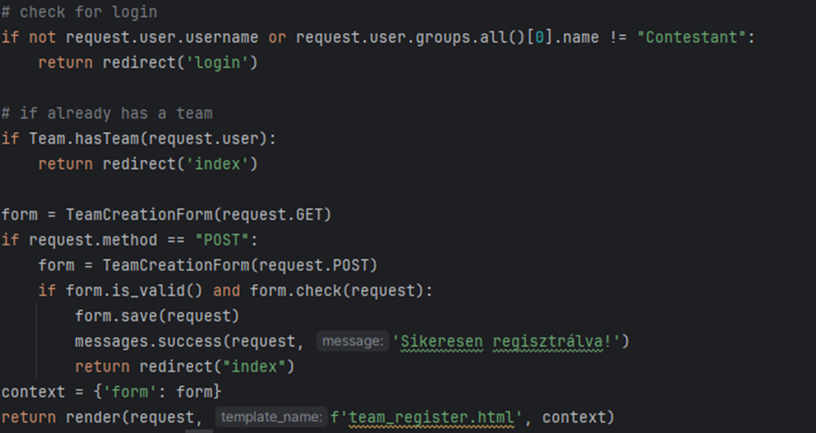
</ Hitelesítés
Be van jelentkezve
Csoportja megfelelő
Nincs még csapatja
GET:
Template renderelés
POST:
Form validálás
Model mentése
Üzenet visszaküldése
Notes:
Check for login:
Be van e jelentkezve és a csoportja a megfelelőe
Itt látható, a csapat létrehozása, aminél ha már van csoportja, akkor nyilván nem tud még egyet létrehozni.
Ha nem POST a kérés, akkor csak simán odaadjuk a felhasználónak az üres csapat létrehozó form-ot.
Itt látható, hogy a template-eket (különleges html fájlokat) rendeleljük.
Ha POST, akkor az elküldött adatokat belehelyezzük a formba, majd validáljuk, hogy minden adat helyese (pl számot kaptunk, ahová számot várunk).
Majd lementjük a csapat modellbe, és sikeres üzenetet küldünk vissza.

Slide 15
</ Jogosultságok felépítése
/> **
Versenyző
Szervező
Iskola
Csapat létrehozása
Hiányosságok kezelése
Csapatok jóváhagyása
Csapat adatainak módosítása
Iskola adatainak módosítása
Csapatok adatainak /
Csapatok iskolai jóváhagyási dokumentumának letöltése
Az összes iskola és csapat megtekintése
Programnyelvek, kategóriák kezelése
Iskola létrehozása
Új verseny kiírása / határidő módosítása

Slide 16
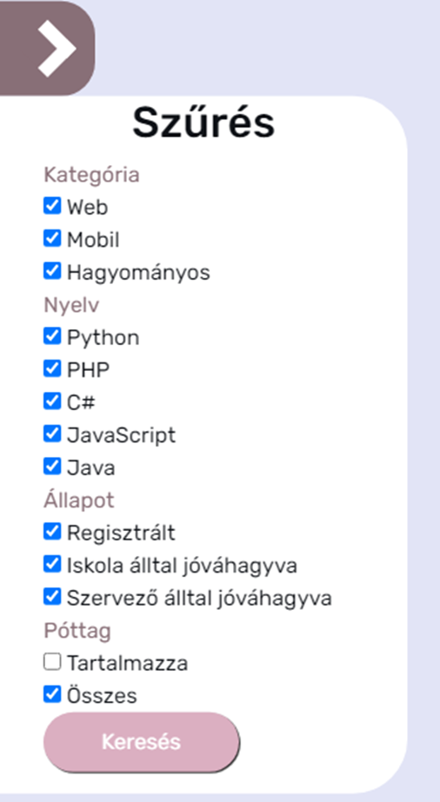
</ Szűrés
/?state=regisztralt;
iskola altal jovahagyva;
szervezok altal jovahagyva;
=>Állapota lehet mind a 3 (akkor is, ha nincs megadva)
&contestant4=Van
=>Póttagnak lennie kell
&contestant4=Nincs
=>Póttagnak nem kell lennie
Ha nincs megadva: bármi lehet
&category=Web;Mobil;Hagyományos;
&language=Python;PHP;C#;JavaScript;Java;&
=>Ha valamelyik nincs megadva, akkor az bármi lehet
Notes:
KÖZÖS
A szűréshez a templaten belül js-sel lehetséges egy kérést küldeni, ami az adott oldal url-jéhez query-ket ír, amivel a szerver le tudja kérni a modellektől az adott recordokat, adatokat.
Pl: ha be pipáljuk mindegyiket, akkor a query-ben, amit elküld, mindegyik opció megtalálható
A Póttag résznél csak akkor tudjuk módosítani a Tartalmazza opciót, ha kivesszük a pipát az Összes opcióból, hiszen az Összessel nem csak azokat kapjuk meg, amelyikben benne van VAGY nincs benne, hanem mindegyiket

Slide 17
Frontend
Dusza 2024.verseny
SigMazsola
Notes:
Nos, így hogy kellégáim elmagyarázták, hogyan készítették el a poject backend részét, rajtam a sor, hogy bemuatassam én hogyan varázsoltam frontendet a webappnak.

Slide 18


</ Koncepció
Egyszerű kezelőfelület
Barátságos kinézet
Letisztult megjelenés
Notes:
Ez számomra egy új kihívás volt, mivel eddig csak játékfejlesztéssel foglalkoztam, de igyekeztem legjobb tudásom szerint felnőni a feladathoz. Az első lépés egy koncepció volt: azzal kezdtem, hogy megnéztem egy tucat iskola és verseny weboldalát, majd következtetésként levontam, hogy mik a hibáik. Kissé kliche-s, de ezeket tűztem ki magamnak célul: egyszerű kezelőfelület, letisztult megjelenés, barátságos kinézet és kezdőfelület. Nem akartam nagyon modern weboldalt készíteni, igyekeztem megőrizni kicsit egy egyszerűbb stílust. Miközben társaim ideges sikolyait hallgattam dsicordon keresztül, én a szóköz ritmikus nyomogatásával generáltam szín palettát coolorson. Mikor megelégedtem a képen látható színekkel, bemásoltam őket css-be, és ezeket váltakozva haszáltam a fejlesztés során.

Slide 19

</ Téma
SVG Hullámok
Notes:
Mikor megelégedtem a képen látható színekkel, bemásoltam őket css-be, és ezeket váltakozva haszáltam a fejlesztés során. A barátságos megjelenéshez azt találtam ki, hogy legyenek HULLÁMOK. A hullámokat svg-vel készítettem el, melyekbe belehelyeztem az adott tartalmat.

Slide 20
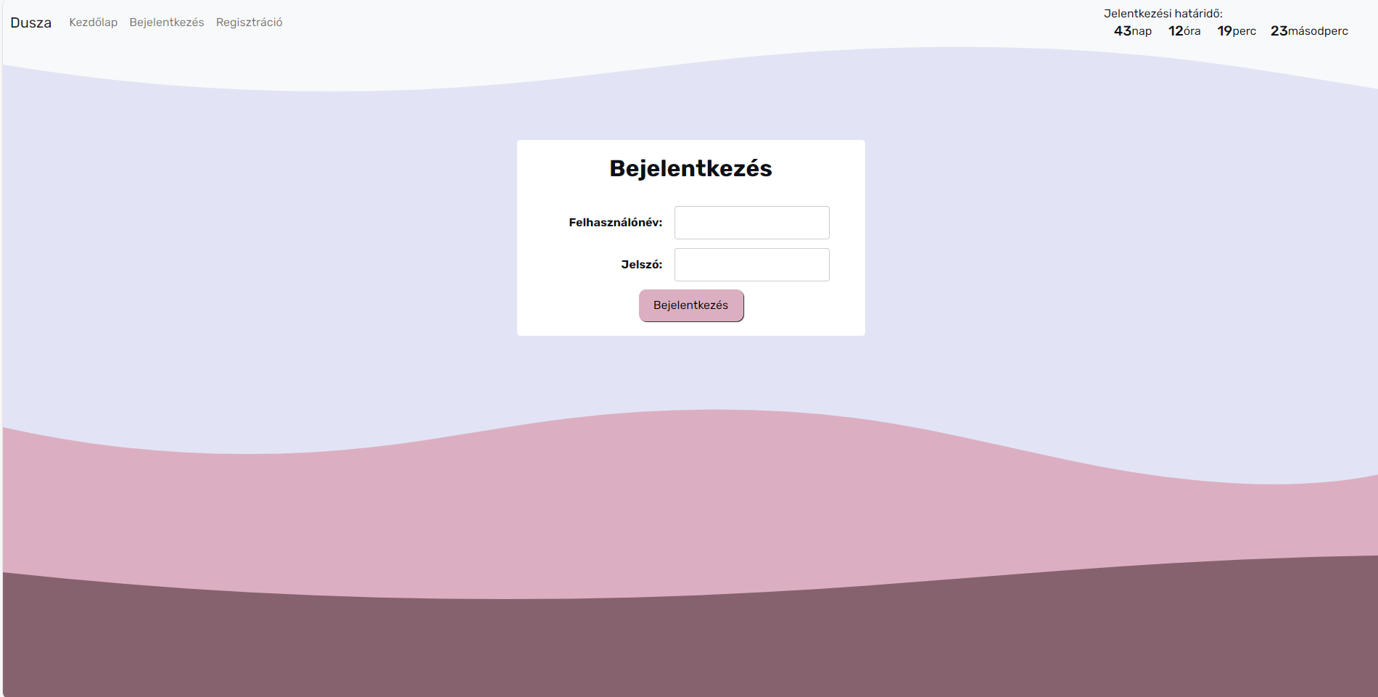
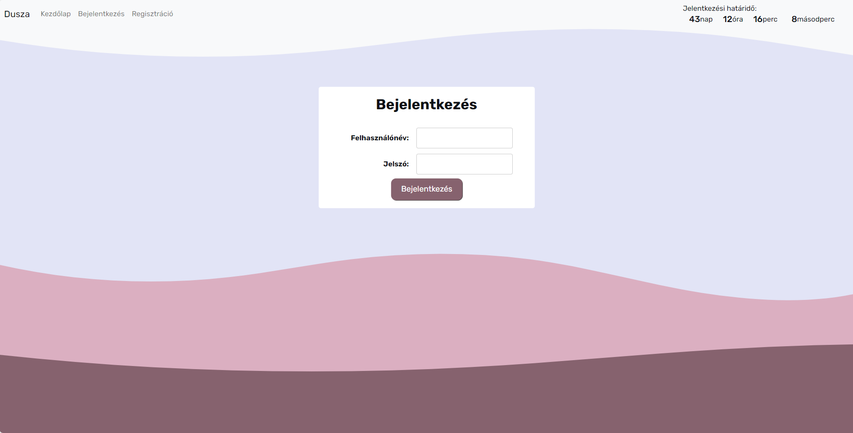
</ Megvalósítás
Munkafolyamat
Navbar
Notes:
A munkafolyamat úgy nézett ki, hogy mikor a srácok elkészültek egy adott funkcióval én elkezdtem annak a frontendjén dolgozni, szinte sosem volt időm pihenni (kivéve amikor nem ment valami, és az Urak kellett, hogy segítsenek). A navbar-on keresztül elérhető a kezdőlap, bejelentkezés, és a regisztráció, illetve a sarokban elhelyzetem egy visszaszámlálót, ami mindig az éppen futó verseny közelgő nevezési határidejét jelzi.

Slide 21
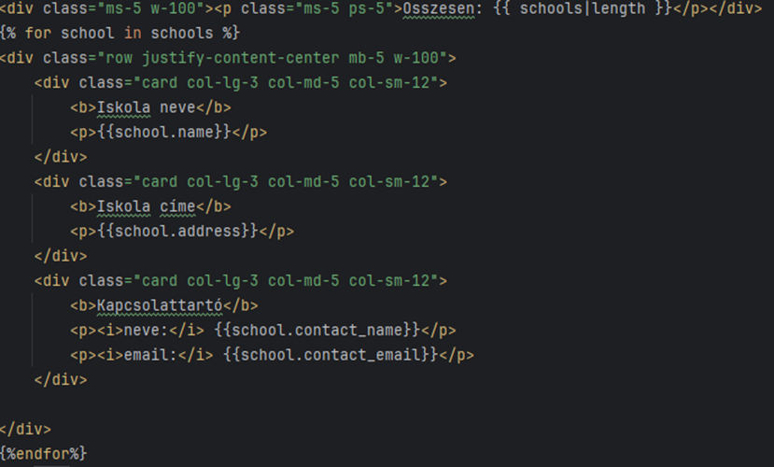
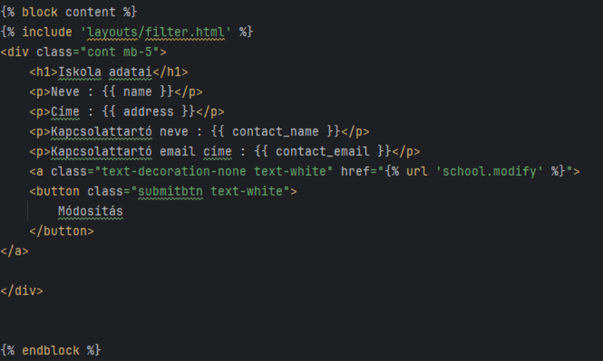
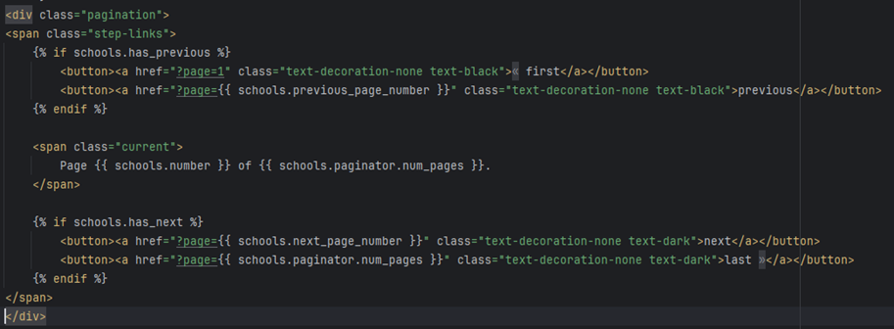
</ Template

Slide 22
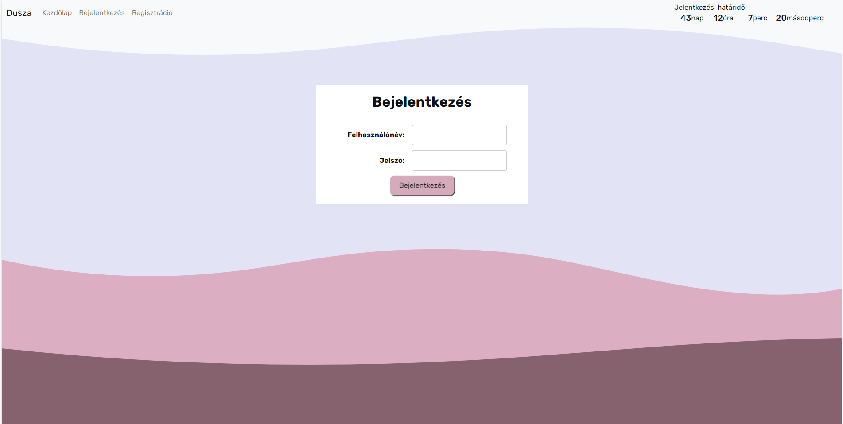
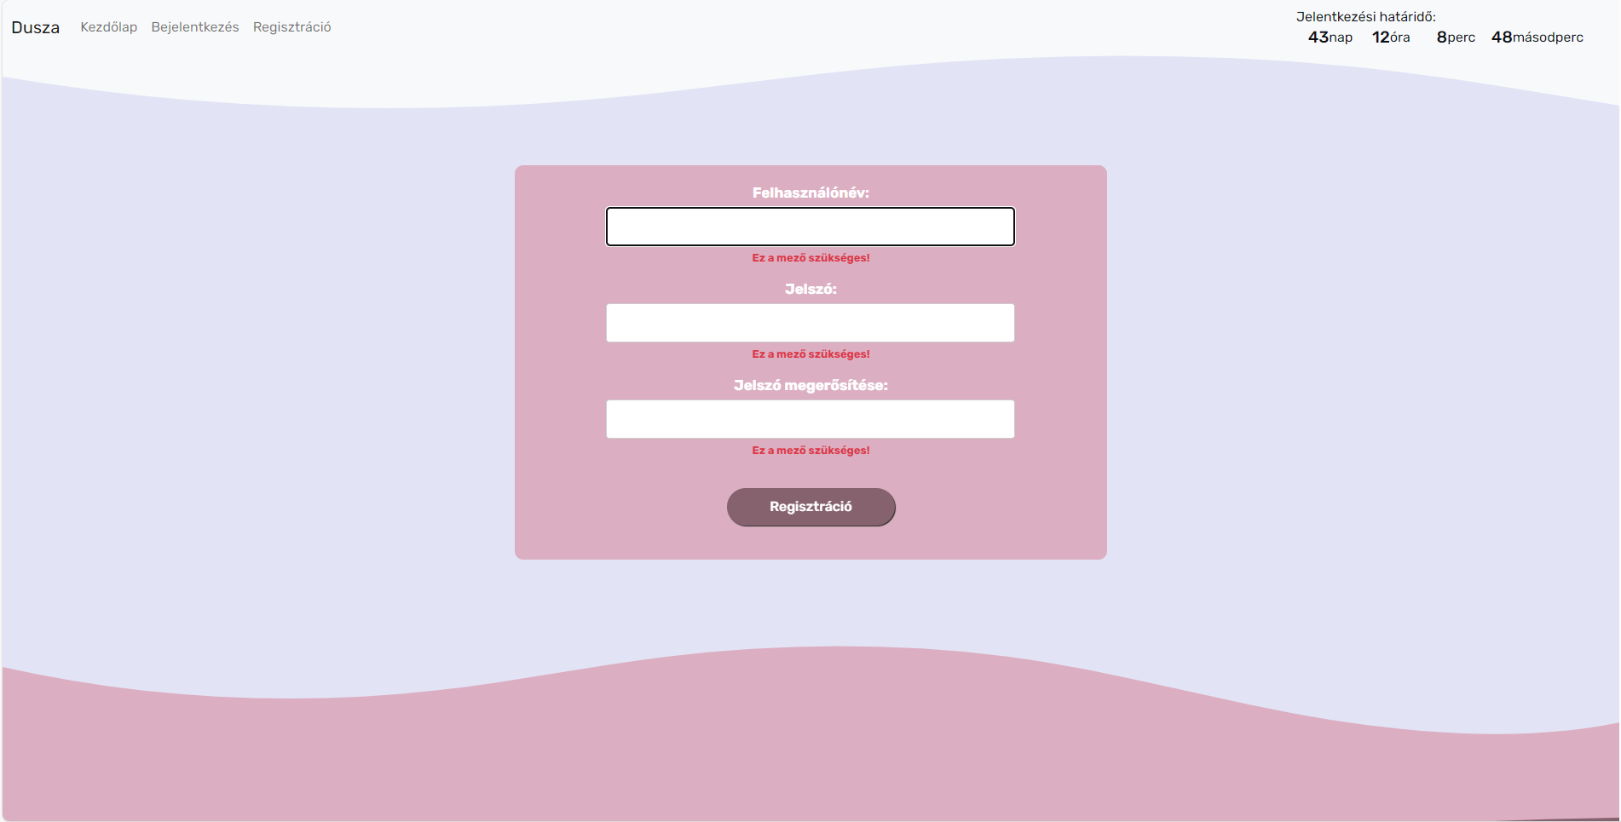
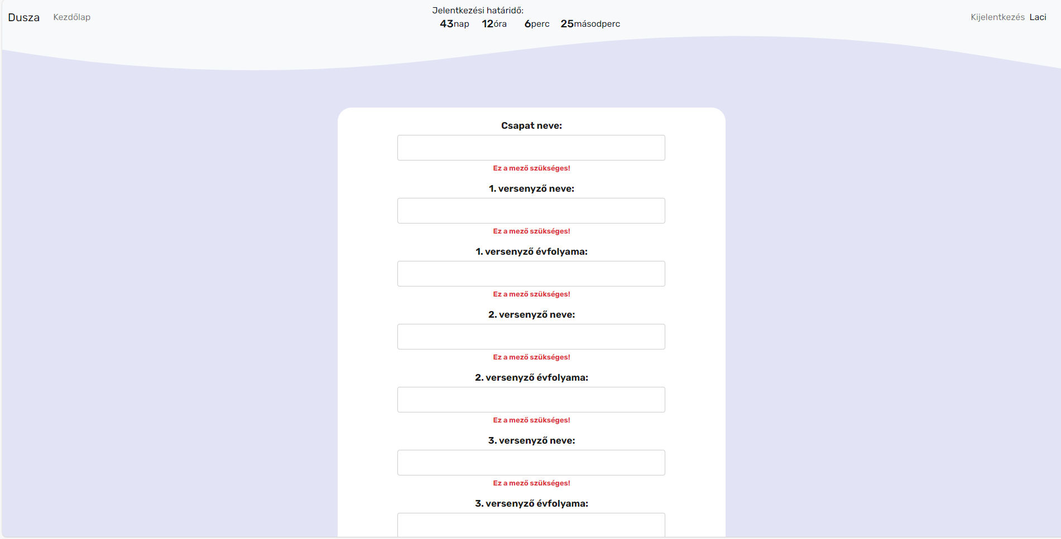
</ Form-ok
Notes:
Mindenféle regisztráláshoz és bejelentkezéshez ugyan azt a form-ot használtam, így ezek kinézete csak kicsit tér el.

Slide 23
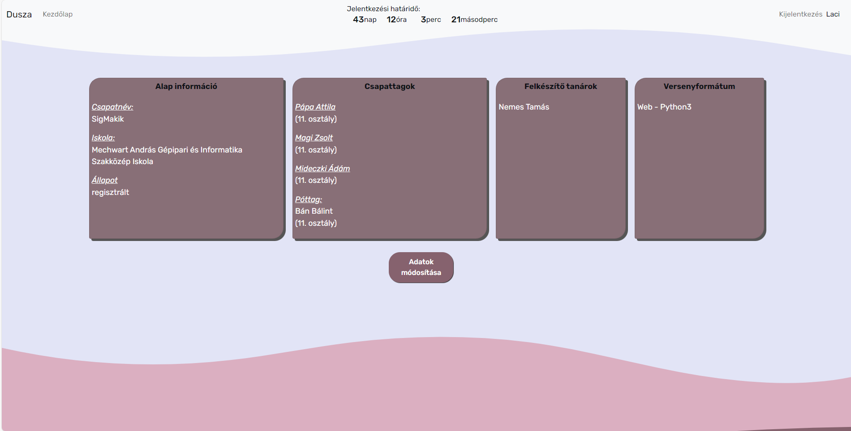
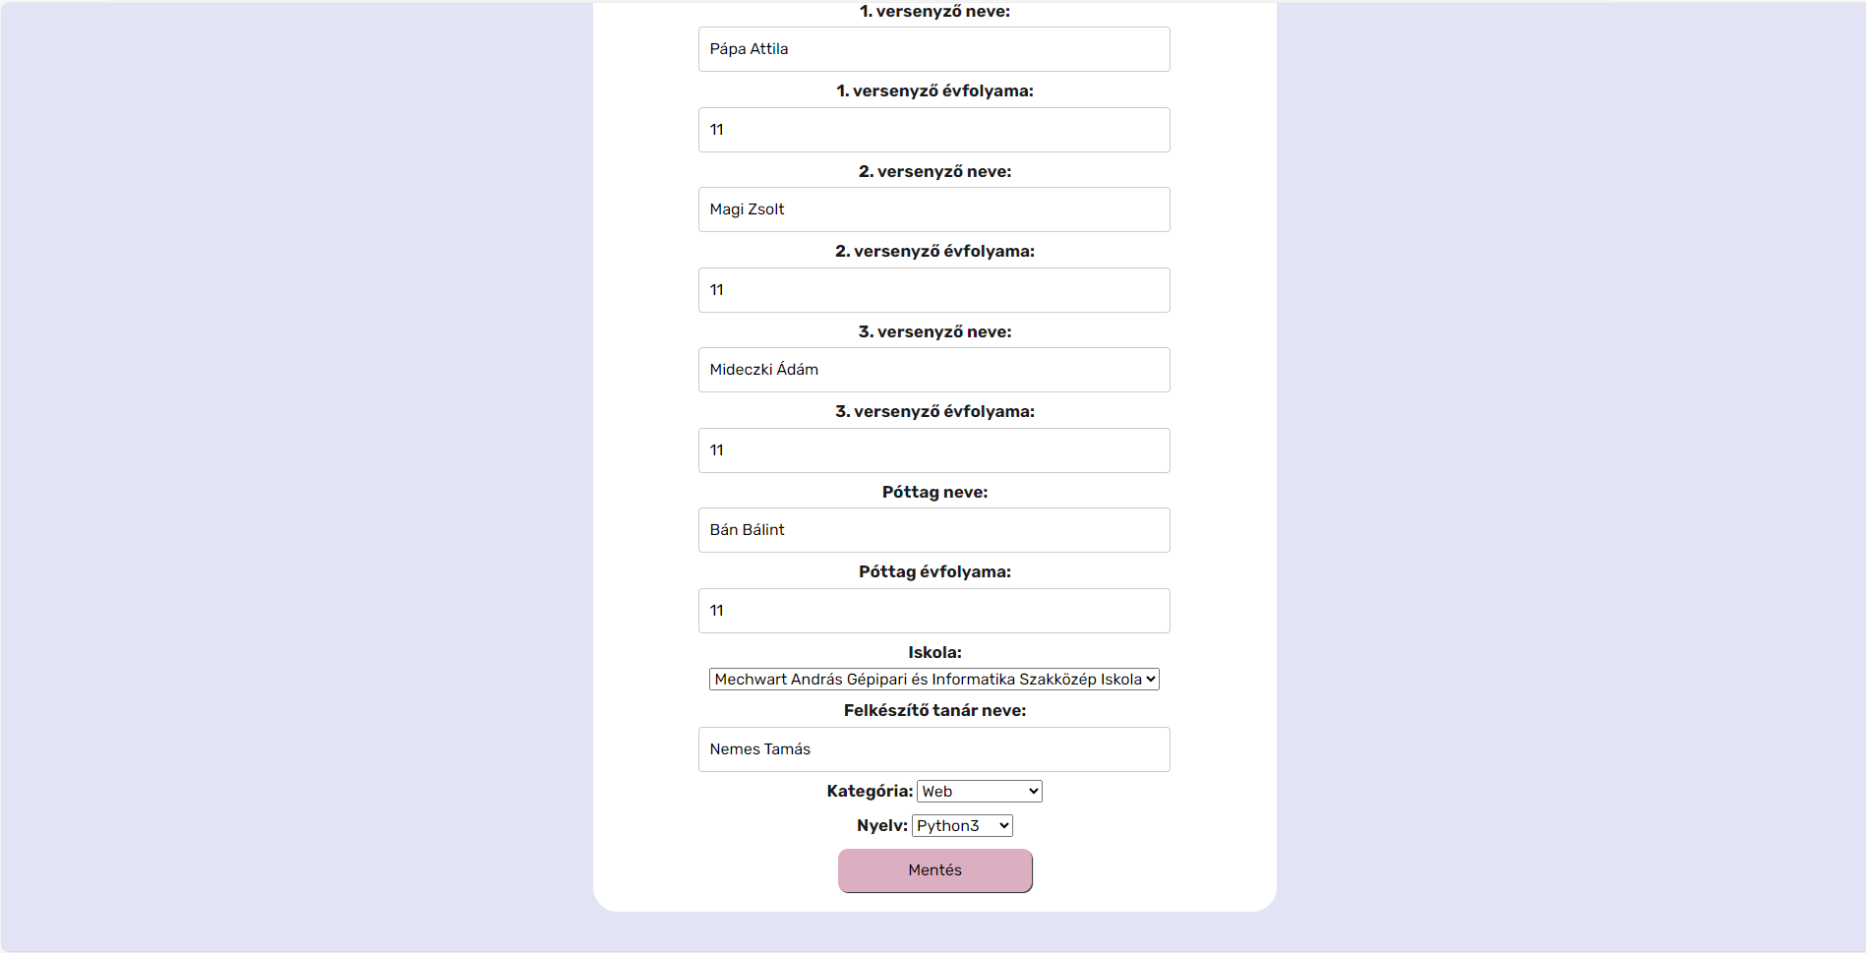
Notes:
A nevezett csapatot táblázat-szerűen megjelenítve láthatjuk, melynek adatait később tudjuk módosítani. Mindegyik gombon van animáció, és mindegyik kezelőfelület hasonló stílusban és elrendezésben lett elkészítve.

Slide 24
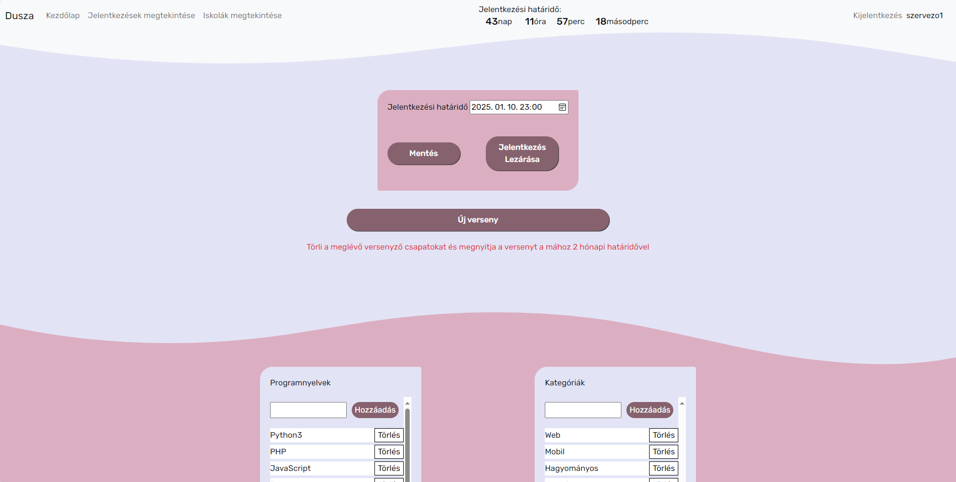
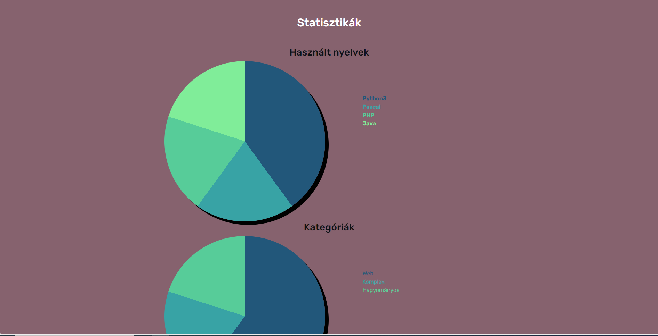
</ Statisztika
Notes:
Talán a szervező kezelőfelülete a leglátványosabb: itt lehet új versenyt létrehozni, különböző kategóriákkal és nyelvekkel, továbbá, ha lejjebb görgetünk, láthatók a statisztikák, amiket Gál Attila segítségével készítettem el. Itt kördiagrammok láthatóak, amik segítségével meg lehet állapítani, hogy milyen arányban vannak használt nyelvek és a kategóriák a nevezett csapatokban.

Slide 25
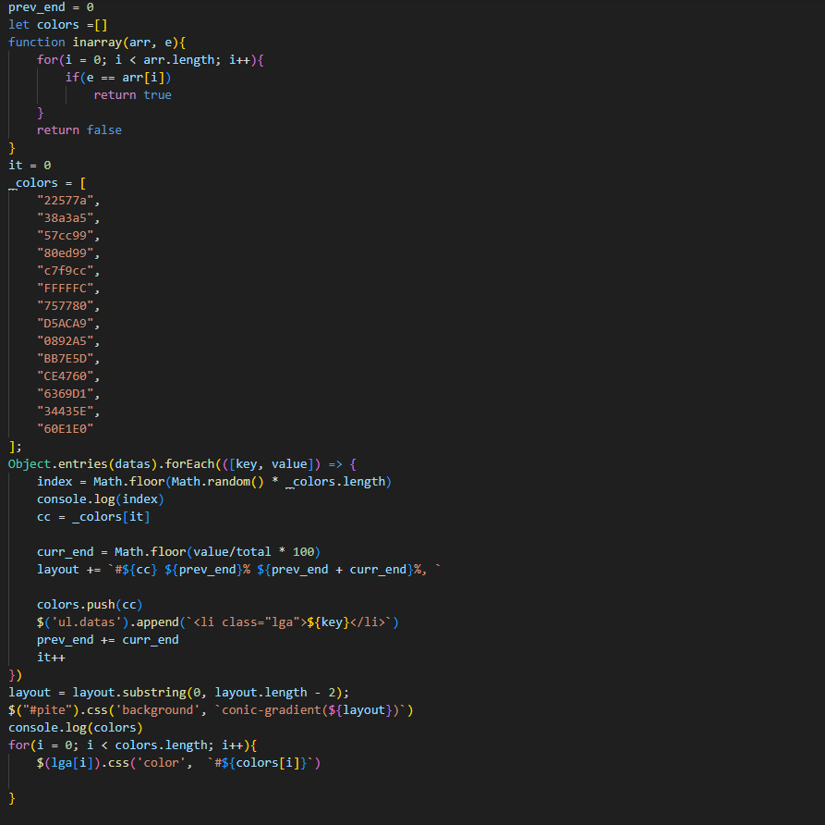
</ Statisztika
CSS
JavaScript

Slide 26
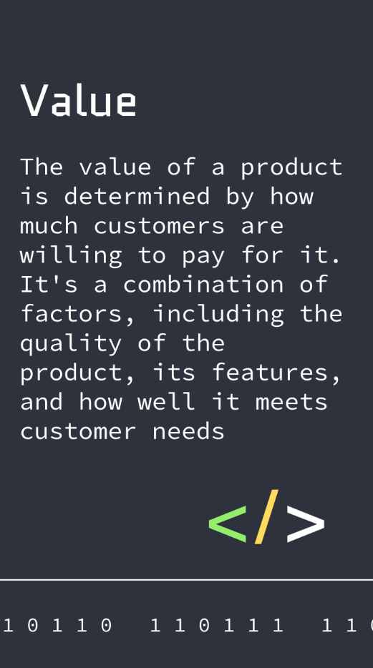
</ Projekt továbbfejlesztése és esetleges hibák
Kinézet
Több funkció
Csapatok és egyéb adatok megjelenítésének átdolgozása
Statisztika, javított hiányjelzésrendszer
Jogosultságok
Felhasználóbarát
Igazgató tudjon törölni csapatot, jelszó megváltoztatása
Javított főoldal
Könnyű kezelés
Hibák
Tabulátoros navigáció
CASCADE-elt adatbázis kapcsolatok kijavítása

Slide 27
</ Fejlesztési út
Struktúra megtervezése
Munkaelosztás
Adatbázis, controller-ek és template-ek felépítése
Funkciók megtervezése
Oldalakhoz tartozó frontend megírása
Tesztelés
Hibajavítás
Dokumentáció és demo adatok létrehozása

Slide 28
</ Köszönjük a figyelmet />
Dusza 2024.verseny
Csapattagjai:
Gál Attila Péter Prometheus
Magi Zsolt Gandalf
Pápa Attila Baldur

